Slide 1

Klassifizierung von Musikinstrumenten

Slide 2
Agenda
Motivation / Problemstellung
Feature-Extraktion
Multilabel Ansätze (Methoden)
Datensatz
Ergebnisse
Diskussion / Fazit

Slide 3
Motivation / Problemstellung
Musikstücke haben meistens mehrere Instrumente
Viel mehr Daten mit mehreren Instrumenten als nur mit einem
Korrelation zwischen den unterschiedlichen Instrumenten besteht
Ansatz:
Multi-Label Classification
Modelle werden auf Multi-Label Daten trainiert

Slide 4
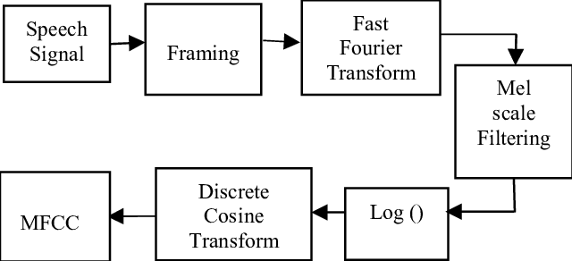
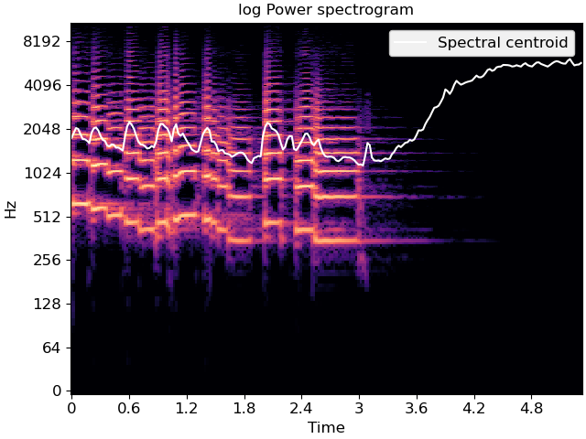
Feature-Extraktion
Mel Frequenz Cepstral Koeffizient(MFCC)
Darstellung des kurzfristigen Leistungsspektrums von Ton
Spektraler Schwerpunkt

Slide 5
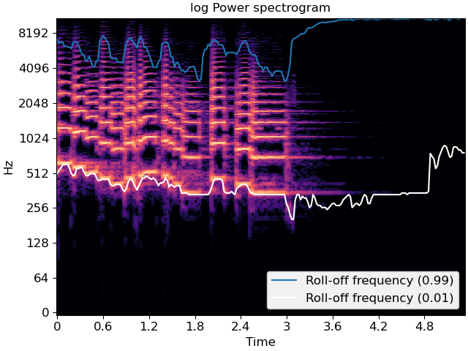
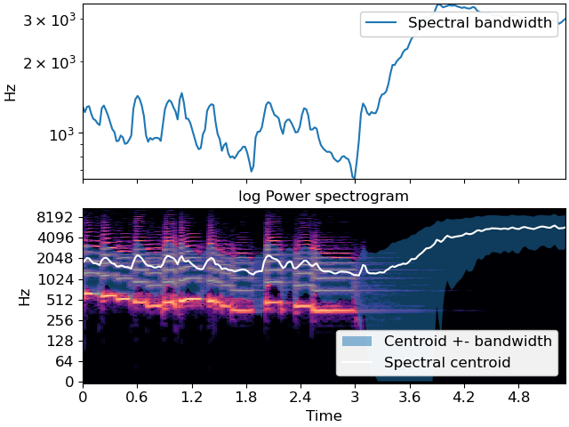
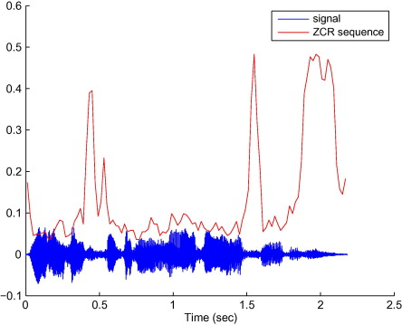
Feature-Extraktion
Spektrale Roll-off-Frequenz
Spektrale Bandbreite
Zero-Crossing-Rate

Slide 6
Multilabel Ansätze

Slide 7
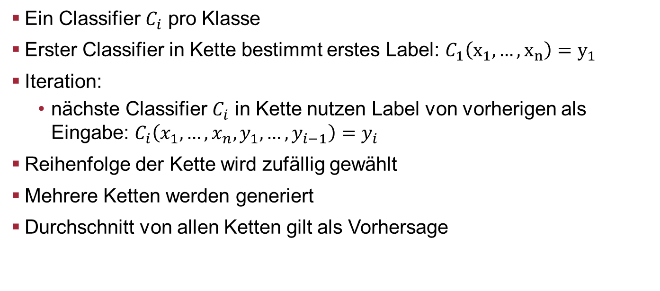
Classifier Chains
Ein Classifier $C_{i}$ pro Klasse
Erster Classifier in Kette bestimmt erstes Label: $C_{1}\left(x_{1},…, x_{n}\right)=y_{1}$
Iteration:
nächste Classifier $C_{i}$ in Kette nutzen Label von vorherigen als Eingabe: $C_{i}\left(x_{1},…,x_{n},y_{1},…, y_{i−1}\right)=y_{i}$
Reihenfolge der Kette wird zufällig gewählt
Mehrere Ketten werden generiert
Durchschnitt von allen Ketten gilt als Vorhersage

Slide 8
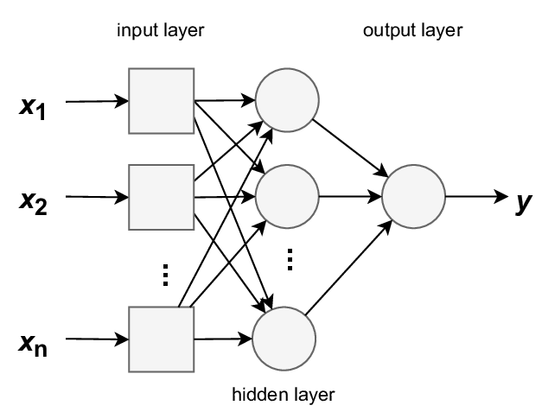
Classifier
Multi-Layer Perzeptron:
Binäres Entscheidungsproblem
Parameter:
Anzahl Neuronen in hidden layer
Aktivierungsfunktion
Lernrate
…

Slide 9
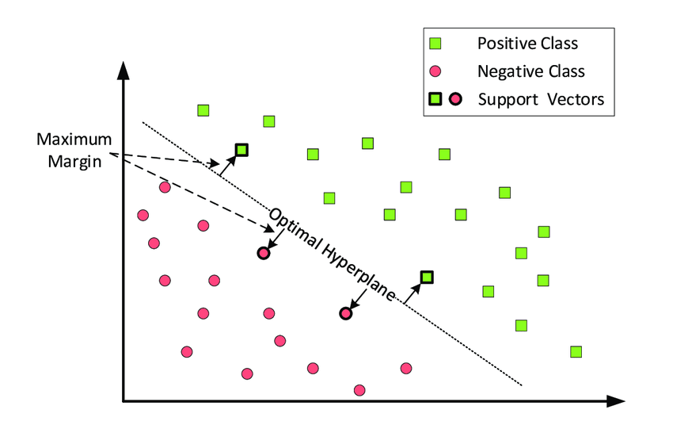
Classifier
Support Vector Machines
Parameter:
Kernel
Parameter für
unterschiedliche Kernel

Slide 10
Datensatz
Instrument | Vorkommen
Cello | 111
Klarinette | 62
Flöte | 163
Gitarre | 535
E-Gitarre | 942
Orgel | 361
Klavier | 995
Saxophon | 326
Trompete | 167
Geige | 211
Gesang | 1044
Instrument Recognition in Musical Audio Signals (IRMAS) Datensatz:
3s audio clips
11 Instrumente Klassen
6 700 Dateien
Datensatz aufgeteilt in:
Single-Label
Multi-Label
Multi-Label:
2 874 Ausschnitte aus 290 Musikstücken

Slide 11
Experimente
Experiment 1:
Multi-Label Datensatz wird in Trainings und Testdaten aufgeteilt
Training mit Classifier Chains
Evaluierung mit Multi-Label Testdaten
Experiment 2:
Training auf komplettem Multi-Label Datensatz
One vs Rest Ansatz
Evaluierung mit Single-Label Datensatz

Slide 12
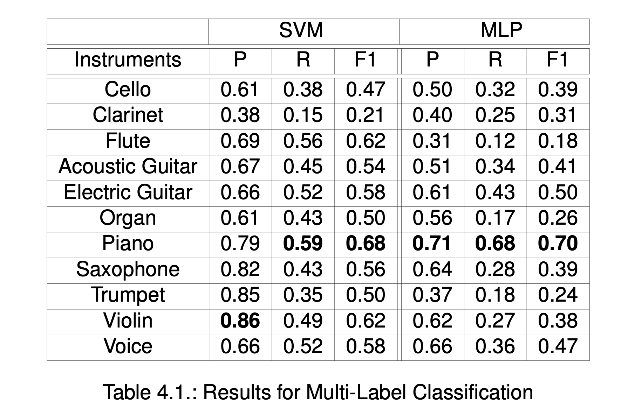
Ergebnisse Multi Label

Slide 13
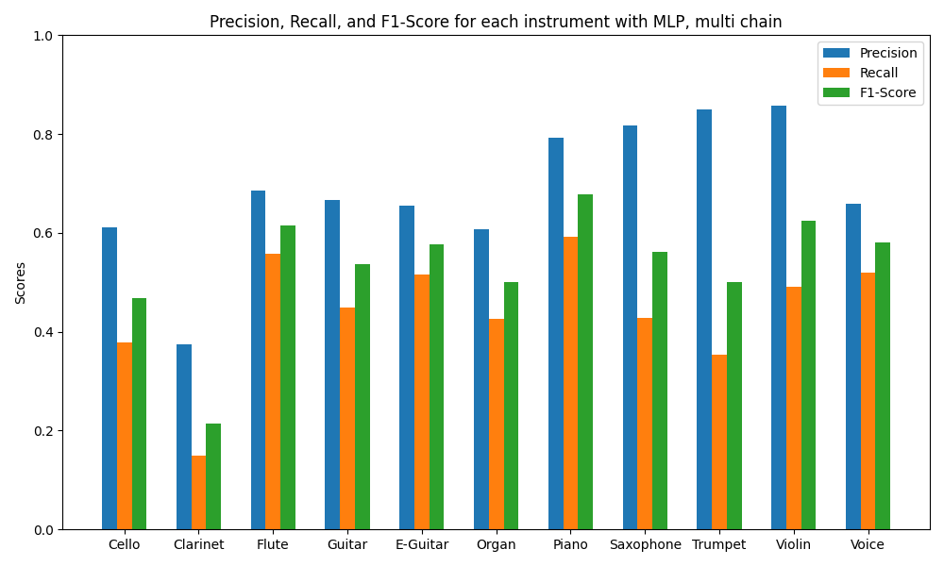
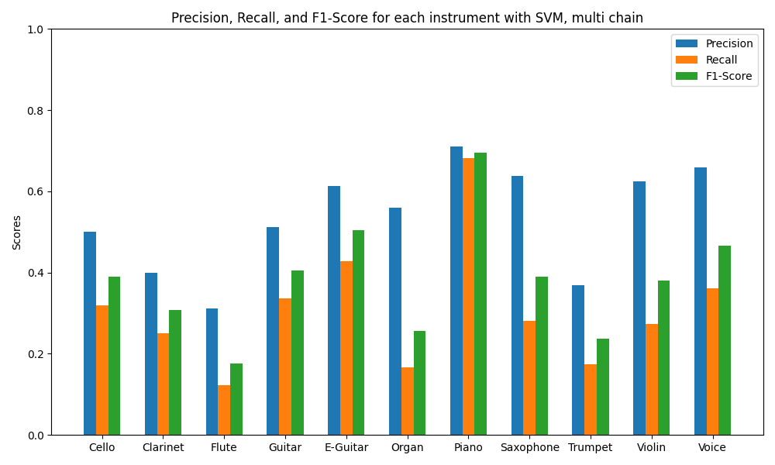
Ergebnisse Multi Label

Slide 14
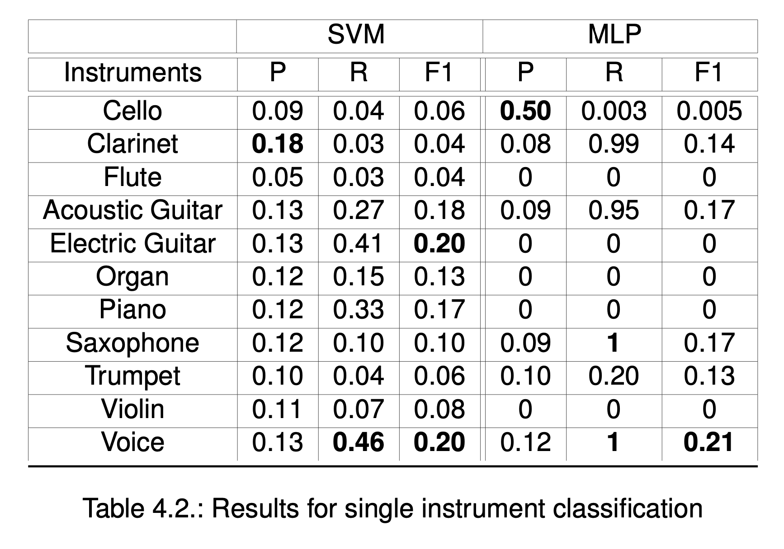
Ergebnisse Single Label

Slide 15
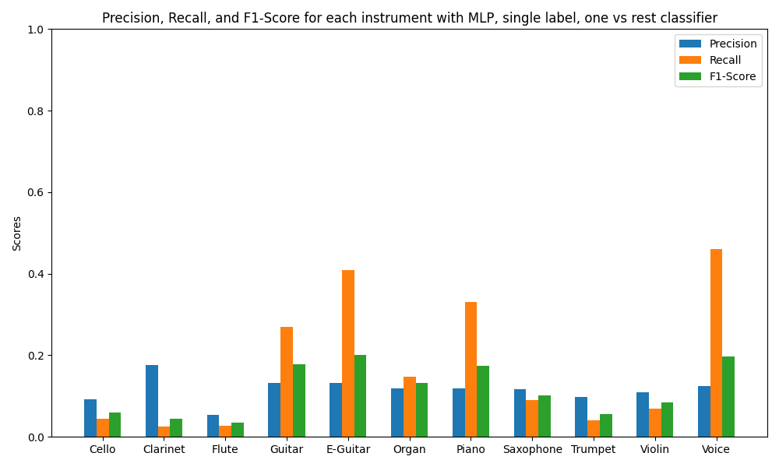
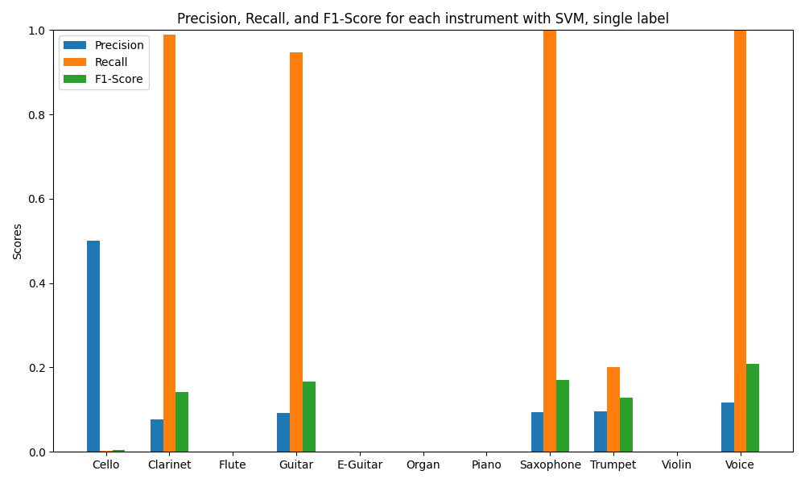
Ergebnisse Single Label

Slide 16
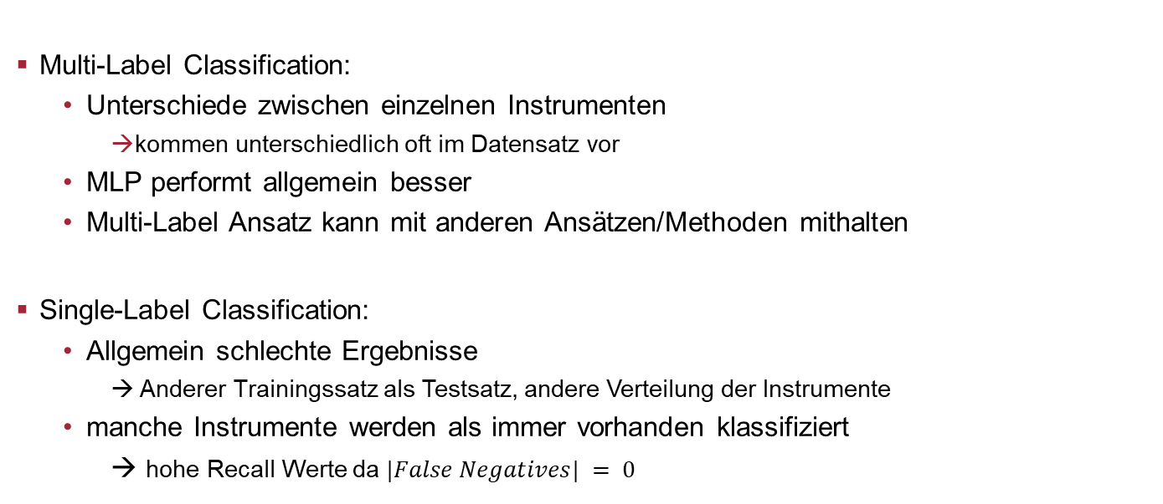
Diskussion
Multi-Label Classification:
Unterschiede zwischen einzelnen Instrumenten
kommen unterschiedlich oft im Datensatz vor
MLP performt allgemein besser
Multi-Label Ansatz kann mit anderen Ansätzen/Methoden mithalten
Single-Label Classification:
Allgemein schlechte Ergebnisse
→ Anderer Trainingssatz als Testsatz, andere Verteilung der Instrumente
manche Instrumente werden als immer vorhanden klassifiziert
→ hohe Recall Werte da $|False Negatives| = 0$

Slide 17
Datensatz
Instrument | Vorkommen
Cello | 111
Klarinette | 62
Flöte | 163
Gitarre | 535
E-Gitarre | 942
Orgel | 361
Klavier | 995
Saxophon | 326
Trompete | 167
Geige | 211
Gesang | 1044

Slide 18
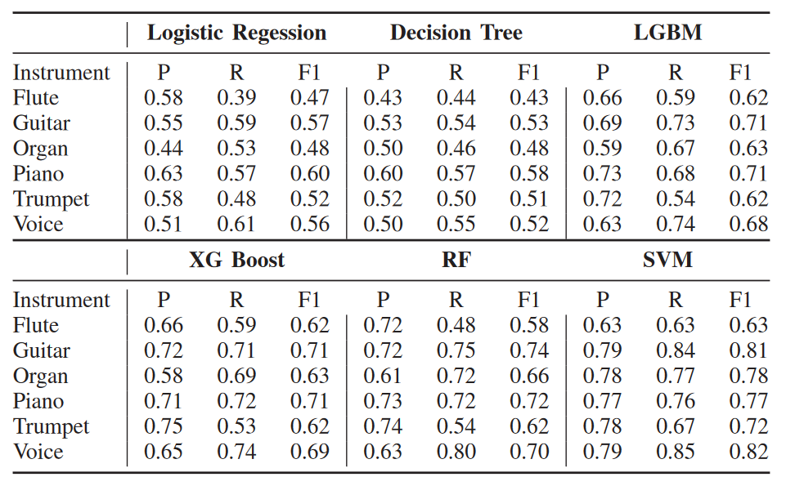

Slide 19
Thank you for your attention!

